Slide 1
２時間目

Slide 2
【学習ノート】
・今日の体調
・小単元名
・本時のねらい

Slide 3
2.スポーツの
技術、戦術、ルール
の変化

Slide 4
学習のねらい
①スポーツの技術や戦術、ルールは用具や施設などの改良、メディアの発達によって変わり続けていることを理解し、説明することができる。
②用具やメディアの発達のメリット、
デメリットについて理解し、自分の考えを述べることができる。

Slide 5
スポーツと用具の関係

Slide 6
例：棒高跳び

Slide 7
澤野大地選手の
棒高跳びの動画

Slide 8
澤野大地選手の
棒高跳びの画像
（試技前）

Slide 9
澤野大地選手の
棒高跳びの画像
（助走）

Slide 10
超ーーーしなってる
澤野大地選手の
棒高跳びの画像
（ポールのしなり）

Slide 11
澤野大地選手の
棒高跳びの画像
（フィニッシュ）

Slide 12
ポールのしなり
がわかる画像
グラスファイバー製のポール（棒）
➡しなりを利用した技術

Slide 13

木登り法の画像
昔は…
木のポール（棒）だった
＝しならない
どうしてたでしょう？
木のポール（棒）＝しならない
➡木登り法

Slide 14
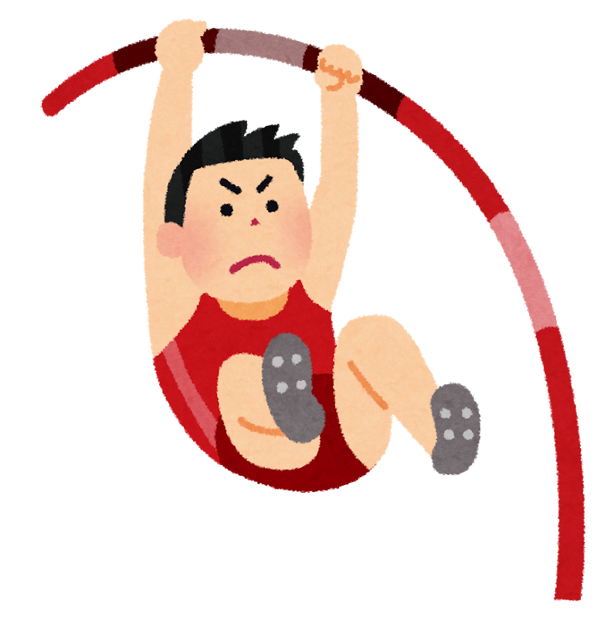
1911（大正1）年
木製：２ｍ３８
用具の進化が
『技術』に影響を及ぼしている
1993（平成5）年
グラスファイバー製：６ｍ１５

Slide 15
バレーボールにて
バレーボール
昔の監督の画像
（何も持たず立っている）
バレーボール
今の監督の画像
（タブレットを持って立っている）
今
昔

Slide 16
アナリスト
ビデオカメラ
試合会場内でアナリストが
パソコンを使っている画像
パソコン
試合会場内でアナリストがタブレットを使っている画像
タブレット

Slide 17
試合会場内でアナリストがタブレットを使っている画像
“相手がどう動くか“などを
分析して、伝える

Slide 18
バレーボール
スパイクを打っている画像
そっちにブロックするのは
お見通だぁー
用具の進化が『戦術』に影響を与えている

Slide 19

なぜ
でしょう？
【2000年高校野球ルール変更】
バットを重くした

Slide 20
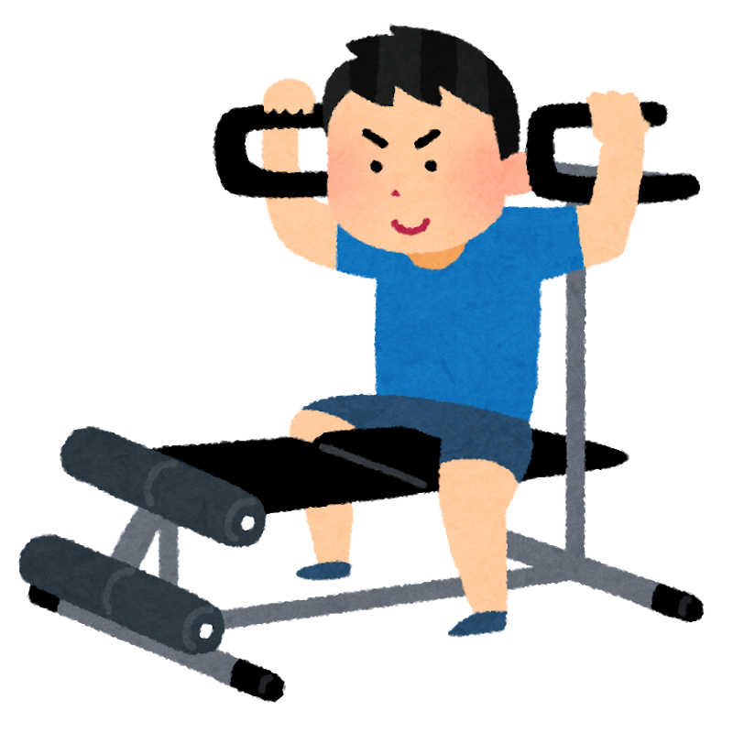
高校野球
トレーニング器具の進化により
パワーアップ
スイングスピードが上がった
打球が飛び過ぎるようになった

Slide 21

「打球が飛び過ぎる」ことからバットを重くして
飛びづらくした
用具の進化が『ルール』に影響を与えている

Slide 22
用具の進化が『技術』に
影響を与えている
『技術』『戦術』『ルール』は用具の影響を受け、
変わり続けている
用具の進化が『戦術』に
影響を与えている
用具の進化が『ルール』に
影響を与えている

Slide 23
スポーツとメディアの関係
どんなことが考えられますか？
プリントの空欄埋めてみましょう

Slide 24

スポーツ新聞
新聞のスポーツ欄

Slide 25
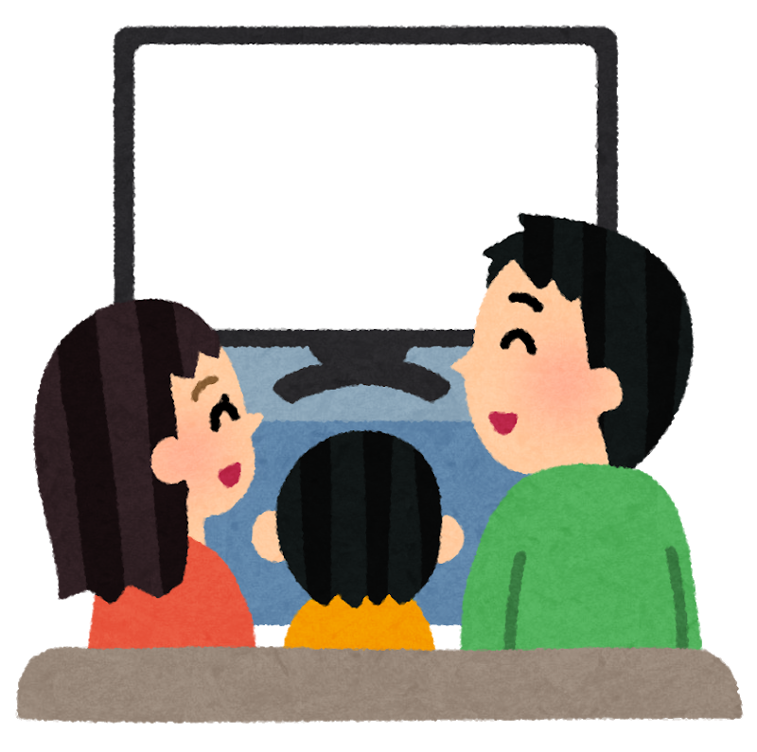
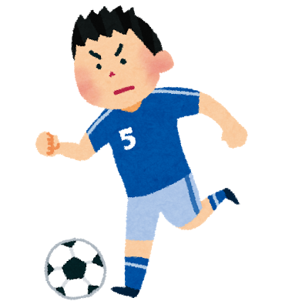
テレビで
スポーツ観戦

Slide 26
ネットニュースの画像

Slide 27


ネットニュースの画像
ネットニュース

Slide 28
ストリーム動画配信サービス
の画像

Slide 29
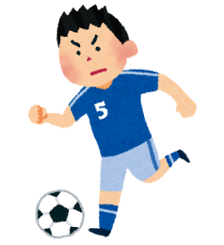

ストリーム動画配信サービスの画像
ストリーム動画配信サービス

Slide 30


メディアの発達によって
スポーツを身近に感じられる
ようになってきた

Slide 31
ちょっと、
ここで考えて
もらいます

Slide 32
バレーボール
世界バレーの
女子日本代表の画像
昔、サイドアウト制だった
なぜ？
ラリーポイント制になった

Slide 33
世界バレーの
女子日本代表の画像
スピーディな展開で試合を面白くした

Slide 34
世界バレーの
女子日本代表画像
試合時間を読めるようにして、
放映権を売るため
Notes:
ルールの変遷のことの説明に加え、スポーツのビジネス的な「見方」を教え、テレビで放送されているスポーツの背景にあるものの「見方」を教えます。
今回では、●テレビ放送のしやすさ、放送権の売りやすさなどがルール改正に関係していることに加え、日本の企業が経済力があるため放映権を獲得でき、日本時間の良いタイミングに放送できる、というスポーツを「みる」視点に焦点をあてた教材を意識した例です。

Slide 35
世界バレーの
女子日本代表のポスター
画像
放送される
バレー人気が出るキッカケになる
だからルールを変える
メリットがある

Slide 36
バスケットボール
八村塁選手の画像
20分×2の前・後半制
なぜ？
10分×4のクォーター制

Slide 37
卓球
張本智和選手の画像
21点の3ゲーム先取
なぜ？
11点の4ゲーム先取

Slide 38
スピーディな展開で試合を面白くした
八村塁選手の画像
張本智和選手の画像
逆転が起きやすいように
して、試合を面白くした

Slide 39
ルール改正の理由
八村塁選手、
張本智和選手の画像
ＣＭが多く流せる
インターバルが増える
スポンサーが多く付く、広告収入増

Slide 40
ルール改正の理由
八村塁選手
張本智和選手
の画像
スポンサーが多く付いて、
広告収入が増えると
どうなるのか

Slide 41
昔のバスケットリーグ
の画像

Slide 42
昔のバスケットリーグ
の画像
寂しい…

Slide 43
Ｂリーグの
プロモーションビデオ

Slide 44
Ｂリーグの
ポスター画像
（スポンサーロゴが見える）
スポンサー

Slide 45
Ｂリーグの開会式の
演出の画像
華やか‼

Slide 46
Ｂリーグの開会式の
演出の画像

Slide 47
寂しい…
昔の卓球の
全国大会の画像

Slide 48
スポンサー
Ｔリーグの
ポスター画像
（スポンサーロゴが見える）

Slide 49
Ｔリーグの開会式
演出の画像
華やか‼

Slide 50
Ｔリーグの開会式
演出の画像

Slide 51
スポンサーが多く付いて
広告収入が増えると
Ｔリーグの開会式
演出の画像
華やかな演出➡選手もファンも嬉しい、注目される
選手や企業➡収入増える

Slide 52
八村塁選手、張本智和選手、
バレーボール女子日本代表の画像
メディアが『ルール』に影響を与えている

Slide 53
スポンサーが付くように
お客さんが入るように
➡お金を稼ぐために
でもやりすぎると
どうなりそう⁉
そこがみんなに
考えてほしいところ
八村塁選手、張本智和選手、バレーボール女子日本代表の画像
ルールを
変えていくことも必要

Slide 54
ここで、
理解を深めるための
質問です

Slide 55
北京五輪、マイケル・フェルプスの画像
2008年北京オリンピック
競泳で34種目中23種目と
世界記録が続出しました。
なぜでしょう？

Slide 56
『レーザーレーサー』
高速水着の開発
マイケル・フェルプスの
高速水着着用の画像
・締め付けて体の凹凸を無くす
・浮力を生む素材
好記録を生んだ‼

Slide 57
マイケル・フェルプスの
高速水着着用の画像
レーザーレーサーを使用した
この大会では、34種目中23種目
もの世界新記録が生まれた

Slide 58
ペアでの理解を深める活動
ブレインストーミング
用具を進化させて
どんどんいい記録を
生み出せば良い
それは何か違うんじゃないか

Slide 59
ペアでの理解を深める活動
ブレインストーミング
③グルーピング
ふせんを貼りながら意味の近いものでまとめていくと、よりよい
④まとめ
2人で出し合ったキーワードから考えを作り出す
①まずは個人活動
１分間でキーワードをふせんに書けるだけ書く（３～５つ以上は目指そう）
②ふせんを説明しながら貼る
自分の意見の書いたふせんを簡単に説明を加えながらグループシートに貼る

Slide 60
ルール
①質より量
②批判なし！、全部ＯＫ
③自由な発想、なごやかな雰囲気

Slide 61
ブレインストーミング
用具を進化させて
どんどんいい記録を
生み出せば良い
まずこちらの考えの立場に立って、
理由を考えてみましょう
1分、よーいスタート！

Slide 62
ブレインストーミング
次はこちらの立場に立って、理由を考えてみましょう
それは何か違うんじゃないか
1分、よーいスタート！

Slide 63
でてきた理由をパートナーに
説明しながら貼っていきましょう
用具を進化させて
どんどんいい記録を
生み出せば良い
それは何か違うんじゃないか

Slide 64
お互いで出した理由から
2人の考えをまとめてみましょう
用具を進化させて
どんどんいい記録を
生み出せば良い
それは何か違うんじゃないか

Slide 65
前後のペアにお互いの結論を
発表してください
用具を進化させて
どんどんいい記録を
生み出せば良い
それは何か違うんじゃないか

Slide 66
クラス全体に発表して
考えをシェアしましょう
用具を進化させて
どんどんいい記録を
生み出せば良い
それは何か違うんじゃないか

Slide 67
正解はない！
どちらも善し悪しがある、が
用具を進化させて
どんどんいい記録を
生み出せば良い
それは何か違うんじゃないか

Slide 68
マイケル・フェルプスの
高速水着着用の画像
レーザーレーサーを使用した
この大会では、34種目中23種目
もの世界新記録が生まれた

Slide 69
マイケル・フェルプスの
高速水着着用の画像
この件に関しては、
正式な見解が出た！
さぁ、どういう見解でしょう…

Slide 70
高速水着
使用禁止‼
「これはスキルの進化ではない。
用具による記録だ。
このままでは本来のスポーツの意義を見失ってしまう。」
マイケル・フェルプスの高速水着着用の画像
「用具によるドーピングだ」

Slide 71
マイケル・フェルプスの高速水着着用の画像
用具の進化は
スポーツそのものを歪める可能性もある…

Slide 72
フェルプス選手の画像
見極めは難しいですよね。
でも、こういうことを
考え続けることが大切です。
用具の進化？
アスリートの進化？

Slide 73
スポンサーが付くように
お客さんが入るように
➡お金を稼ぐために
Ｂリーグの開会式の
演出の画像
でも、やりすぎると
どうなりそう⁉
そこがみんなに
考えてほしいところ
ルールを
変えていくことも必要

Slide 74
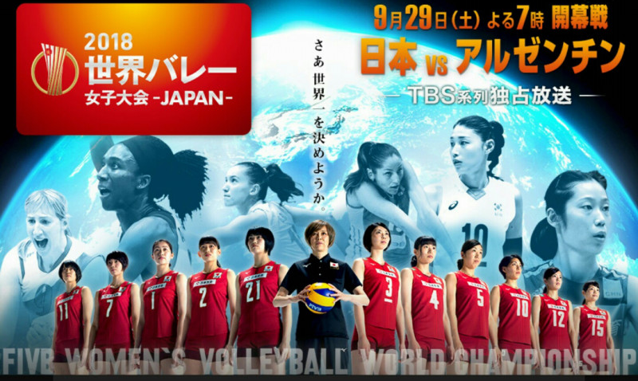
メディアが『ルール』に影響を与えている
八村塁選手、張本智和選手、バレーボール女子日本代表の画像
メディアがスポーツを歪める
可能性もある…

Slide 75
学習のねらい
①スポーツの技術や戦術、ルールは用具や施設などの改良、メディアの発達によって変わり続けていることを理解し、説明することができる。
②用具やメディアの発達のメリット、
デメリットについて理解し、自分の考えを述べることができる。

Slide 76
学習ノートで振り返りをしてください。

Slide 77
パラアスリート
マルクス・レーム選手（走り幅跳びのパラアスリート）の画像
マルクス・レーム

Slide 78
ジェフ・ヘンダーソン
超人化
「どうなの？」論争
リオ五輪走り幅跳び
金メダリスト選手の画像
マルクス・レーム選手の画像
リオ五輪金メダル
8ｍ40㎝
8ｍ38㎝

